Slide 1
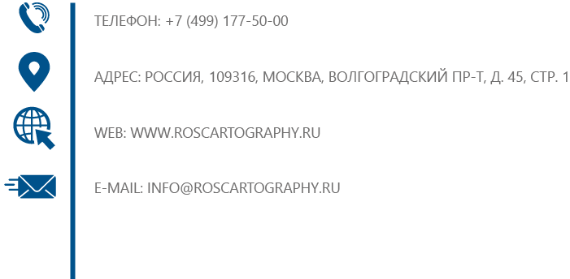
Современные тематические карты: от разработки до реализации
Докладчик:
Игонин Александр Иванович
к.г.н., начальник центра разработки и реализации картографической продукции
Генеральный директор АО «Омская картографическая фабрика»

Slide 2
Разработка и реализация картографической продукции
Центр разработки и реализации картографической продукции АО «Роскартография»
АО «Омская картографическая фабрика»
Направление разработки картографической продукции
Рельефное производство
Направление реализации картографической продукции

Slide 3
Направление разработки картографической продукции
«Карта производства и распространения стрелкового оружия и боеприпасов», масштаб 1:15 000 000

Slide 4
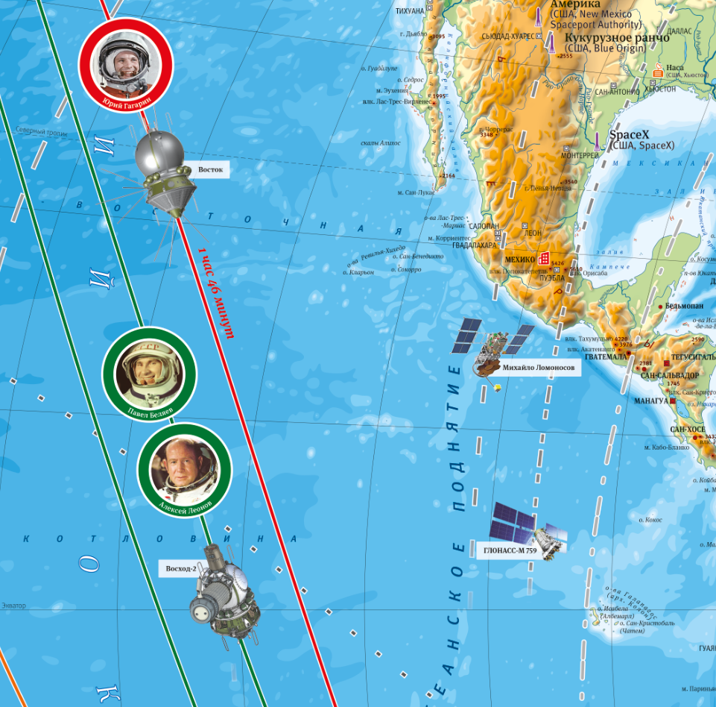
Направление разработки картографической продукции
«Космонавтика», масштаб 1:15 000 000

Slide 5
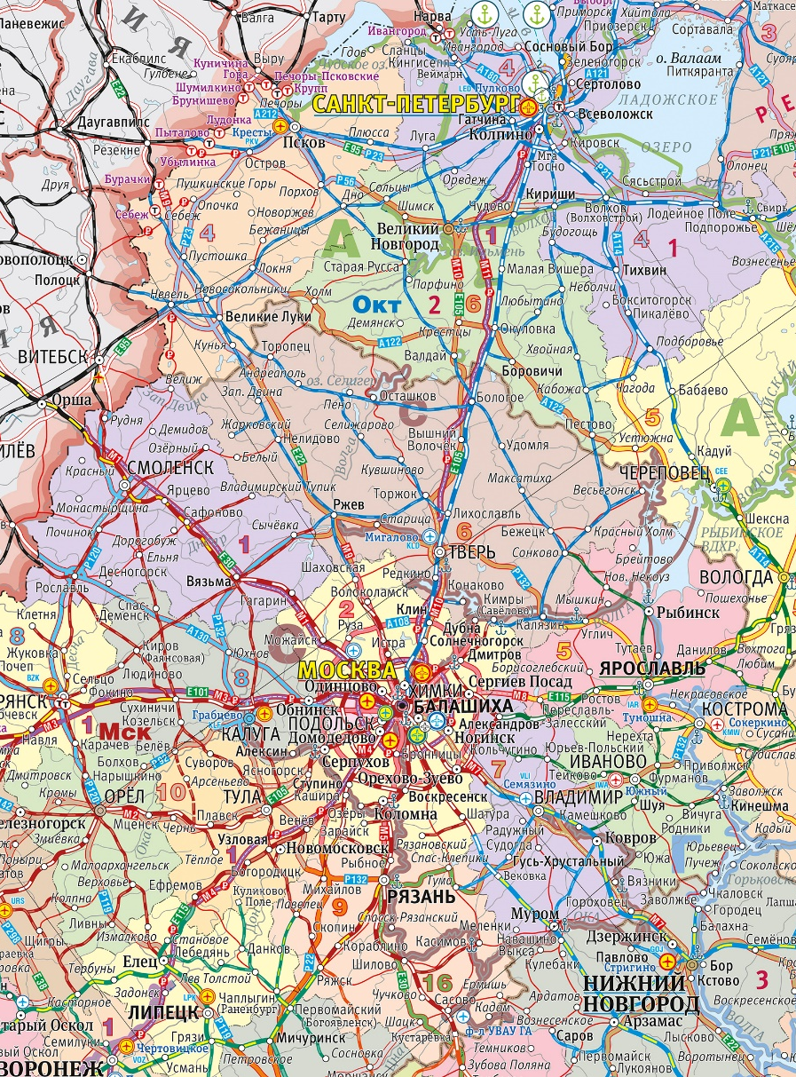
Направление разработки картографической продукции
«Транспортная система Российской Федерации», масштаб 1:4 000 000

Slide 6
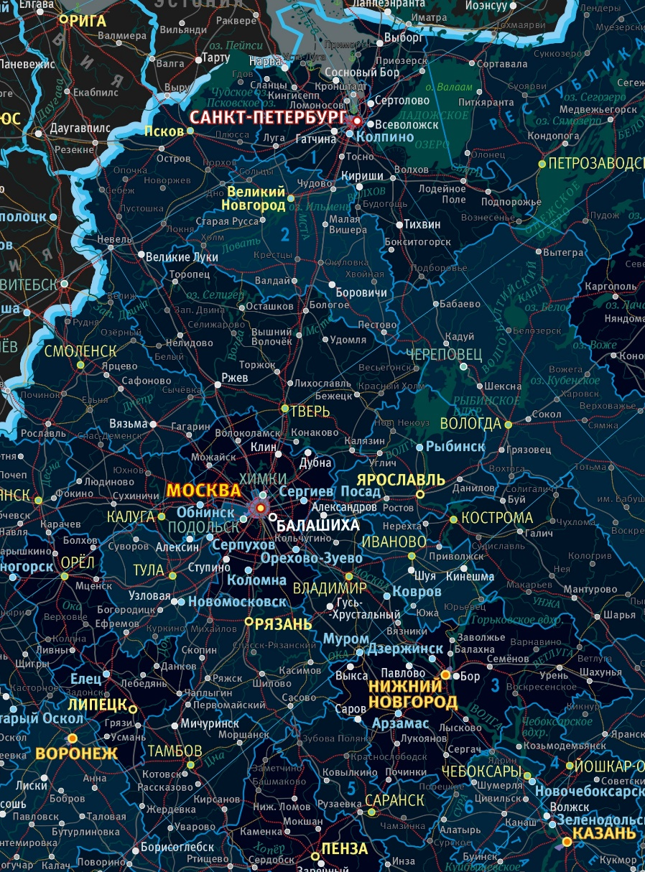
Направление разработки картографической продукции
«Карта Российской Федерации в стиле хай-тек», масштаб 1:6 000 000

Slide 7
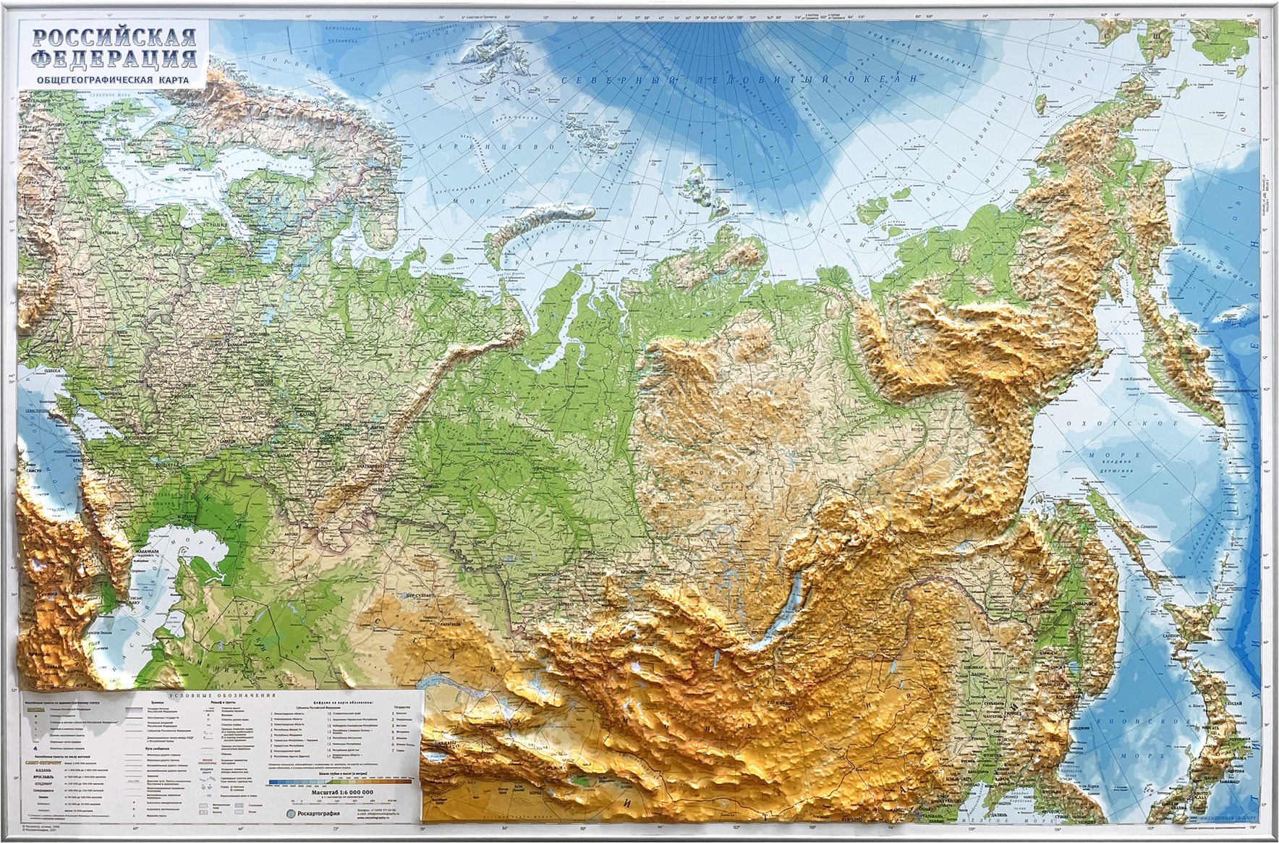
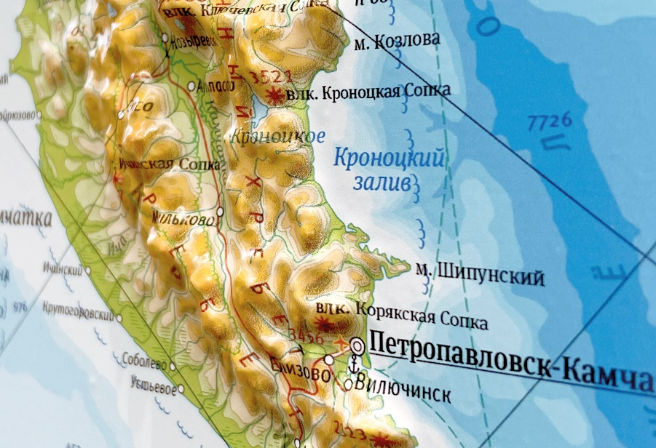
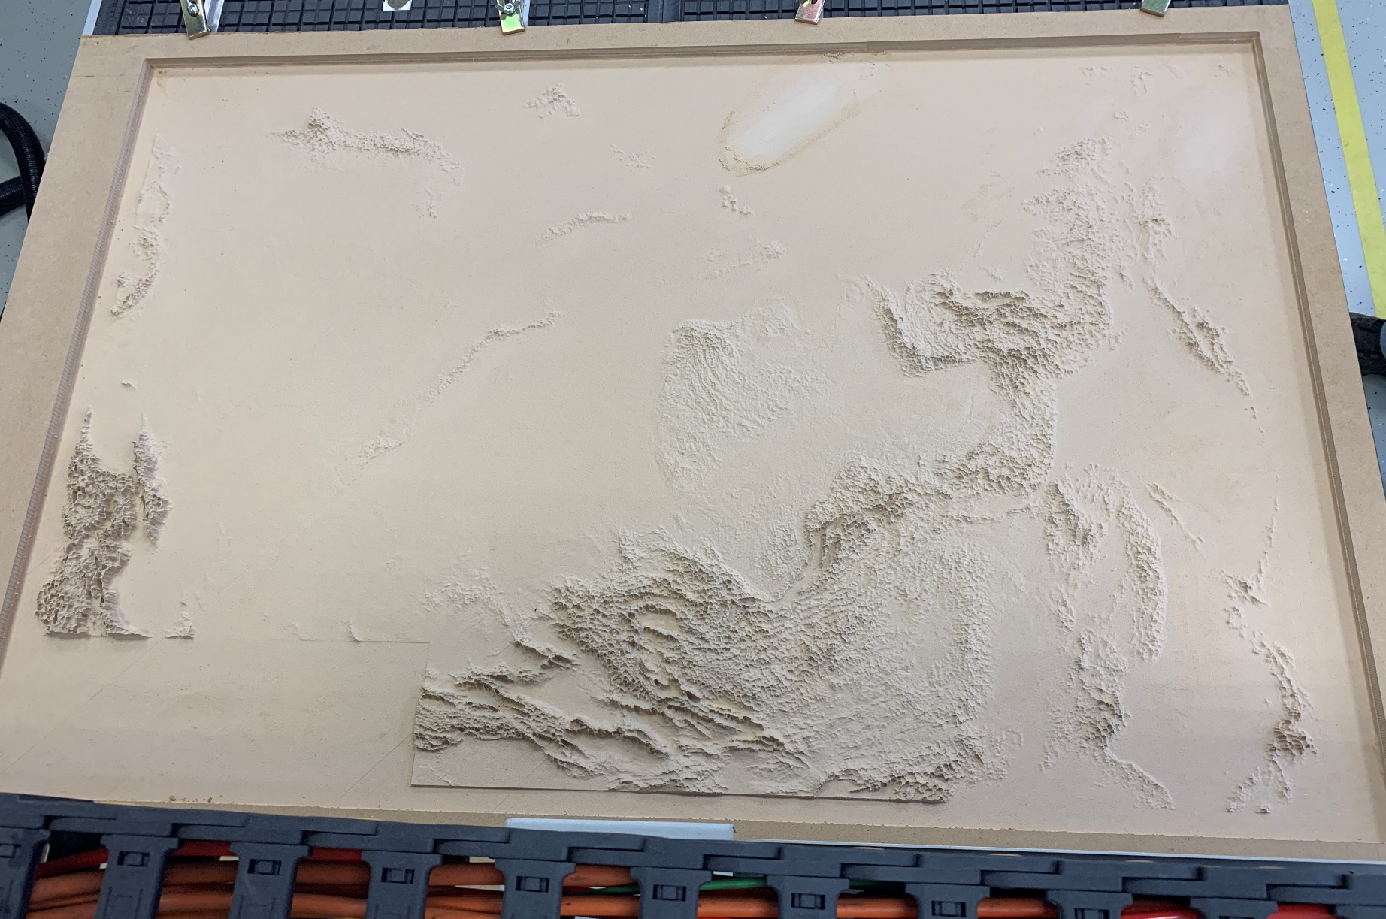
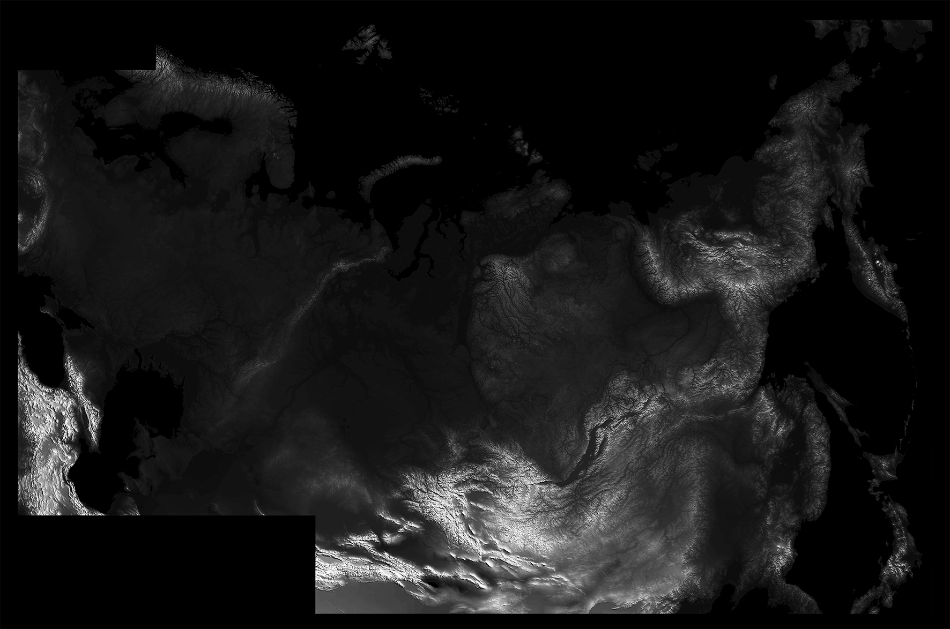
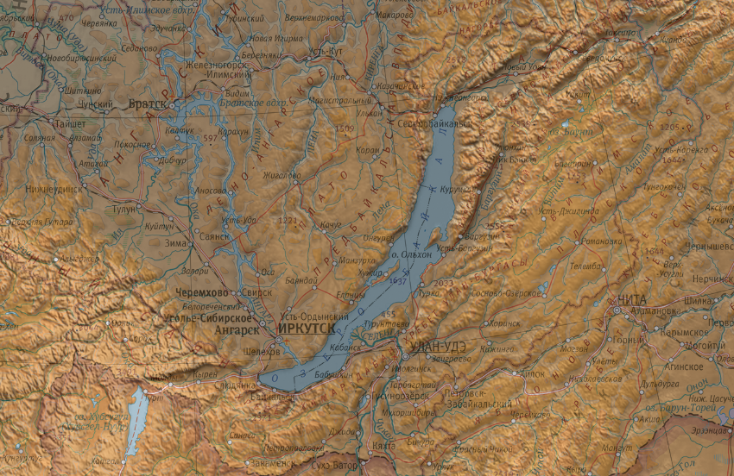
Рельефное производство
Создание рельефной карты Российской Федерации масштаба 1:6 000 000

Slide 8
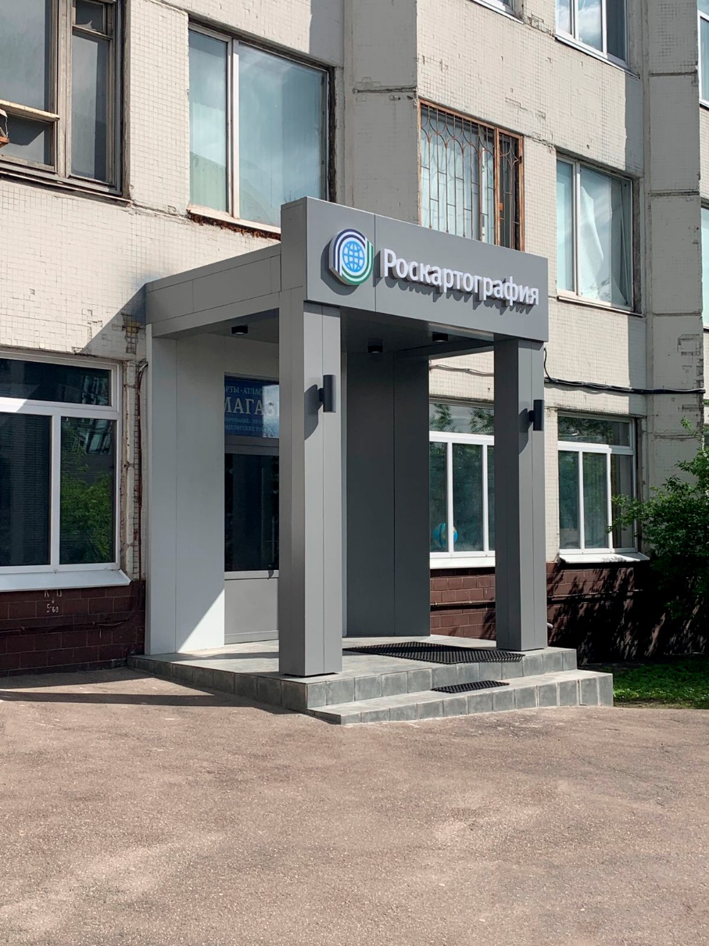
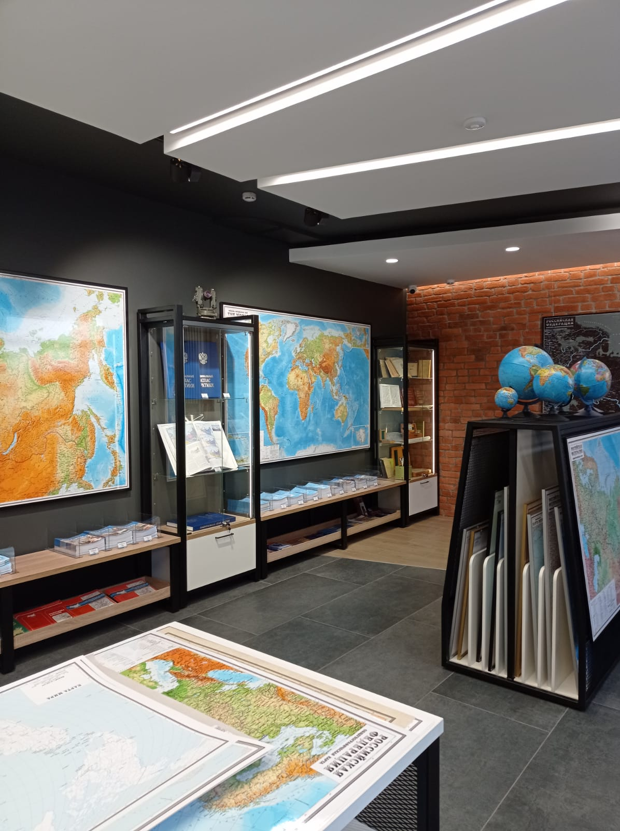
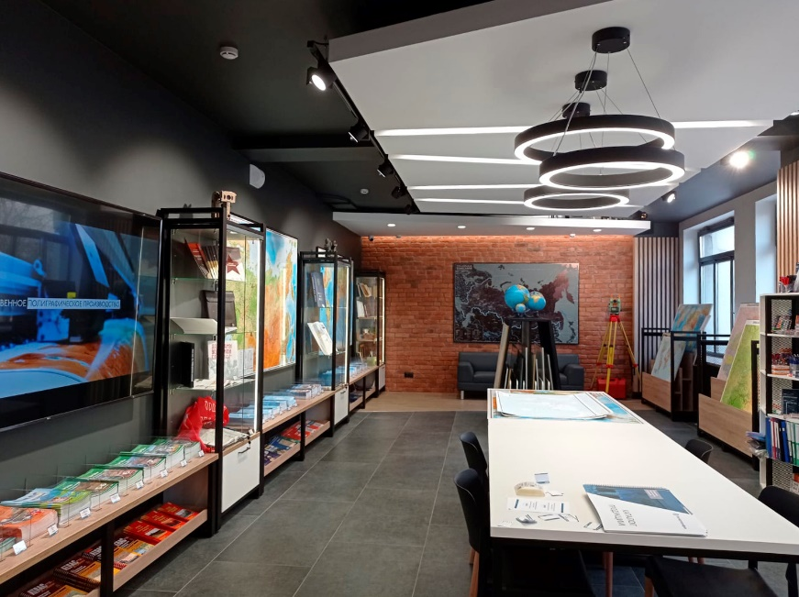
Реализация картографической продукции
Фирменный магазин Роскартография
г. Москва, Волгоградский проспект, дом 45

Slide 9
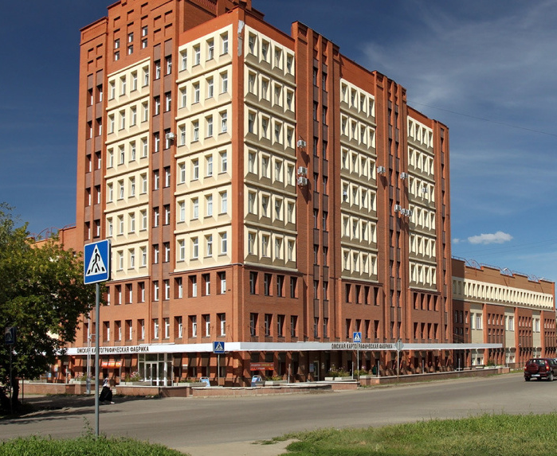
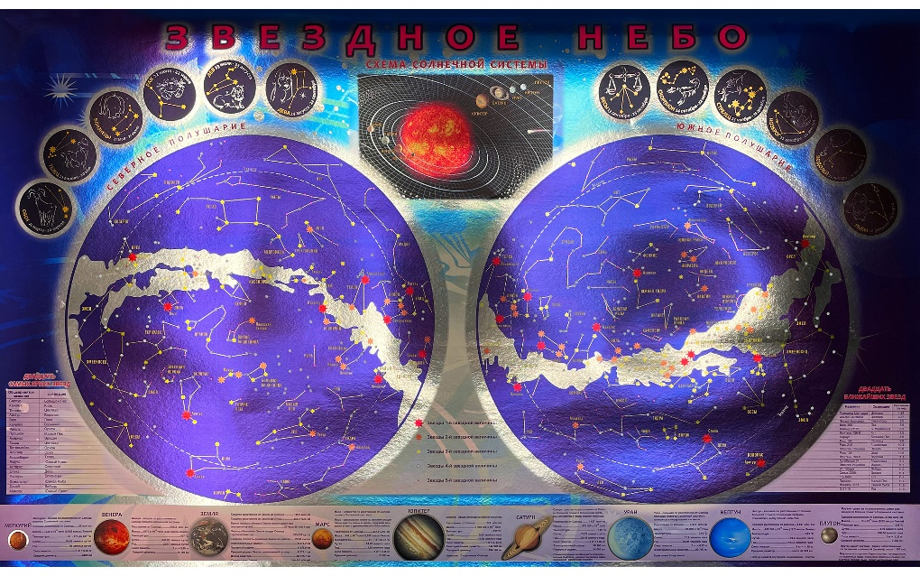
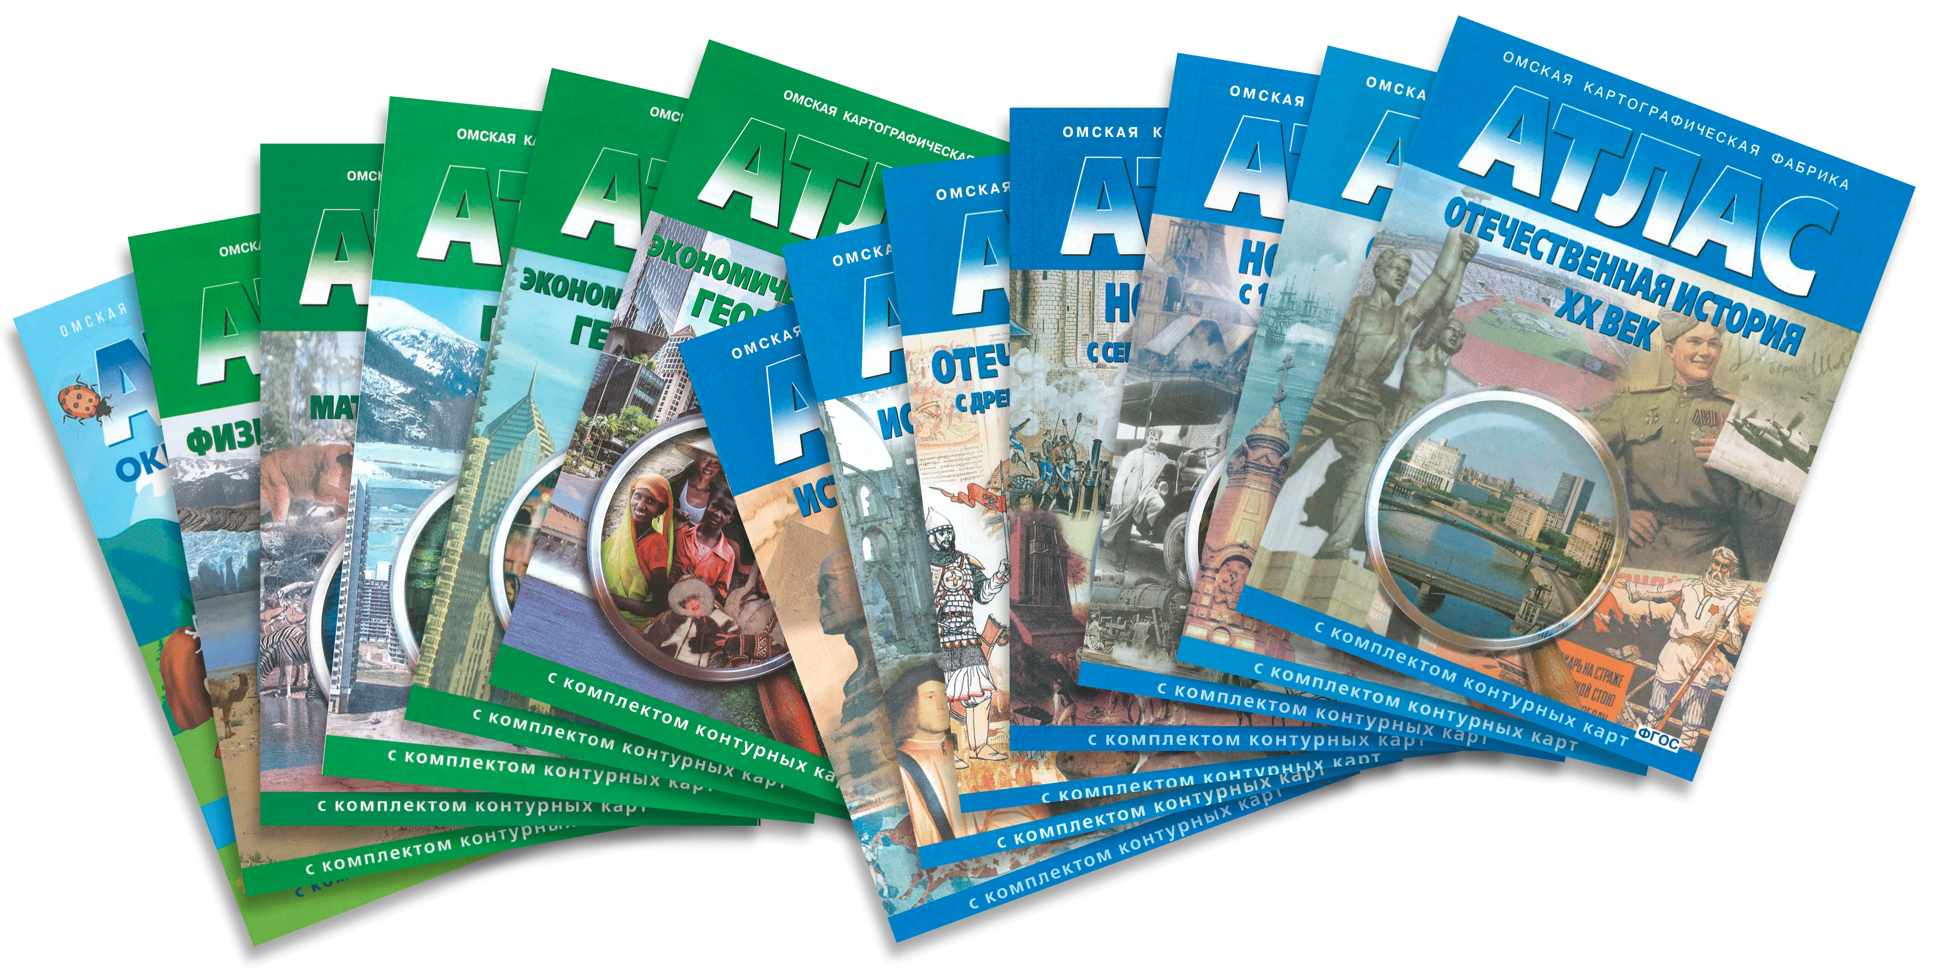
Реализация картографической продукции
Акционерное общество «Омская картографическая фабрика»
г. Омск, ул. Куйбышева, дом 32

Slide 10
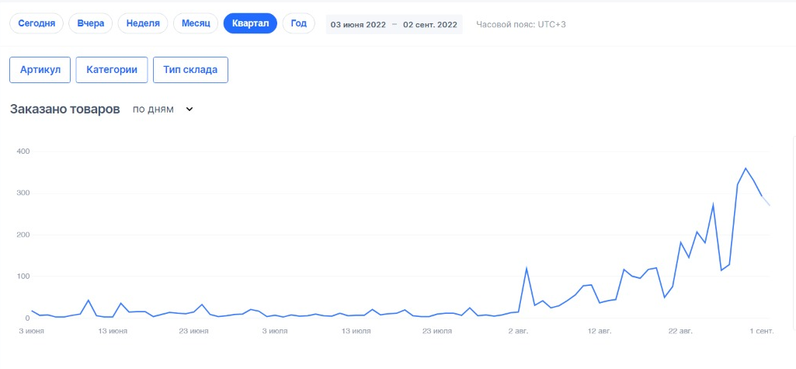
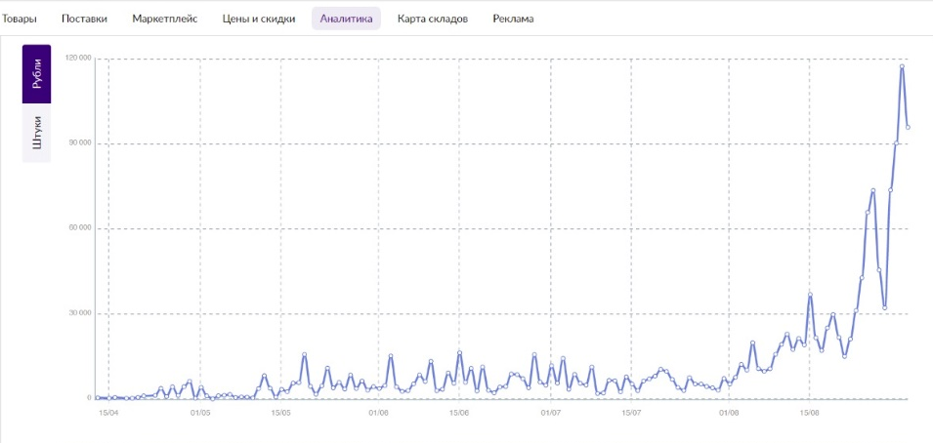
Реализация картографической продукции
OZON
WB
«Транспортная система Российской Федерации», масштаб 1:4 000 000

Slide 11
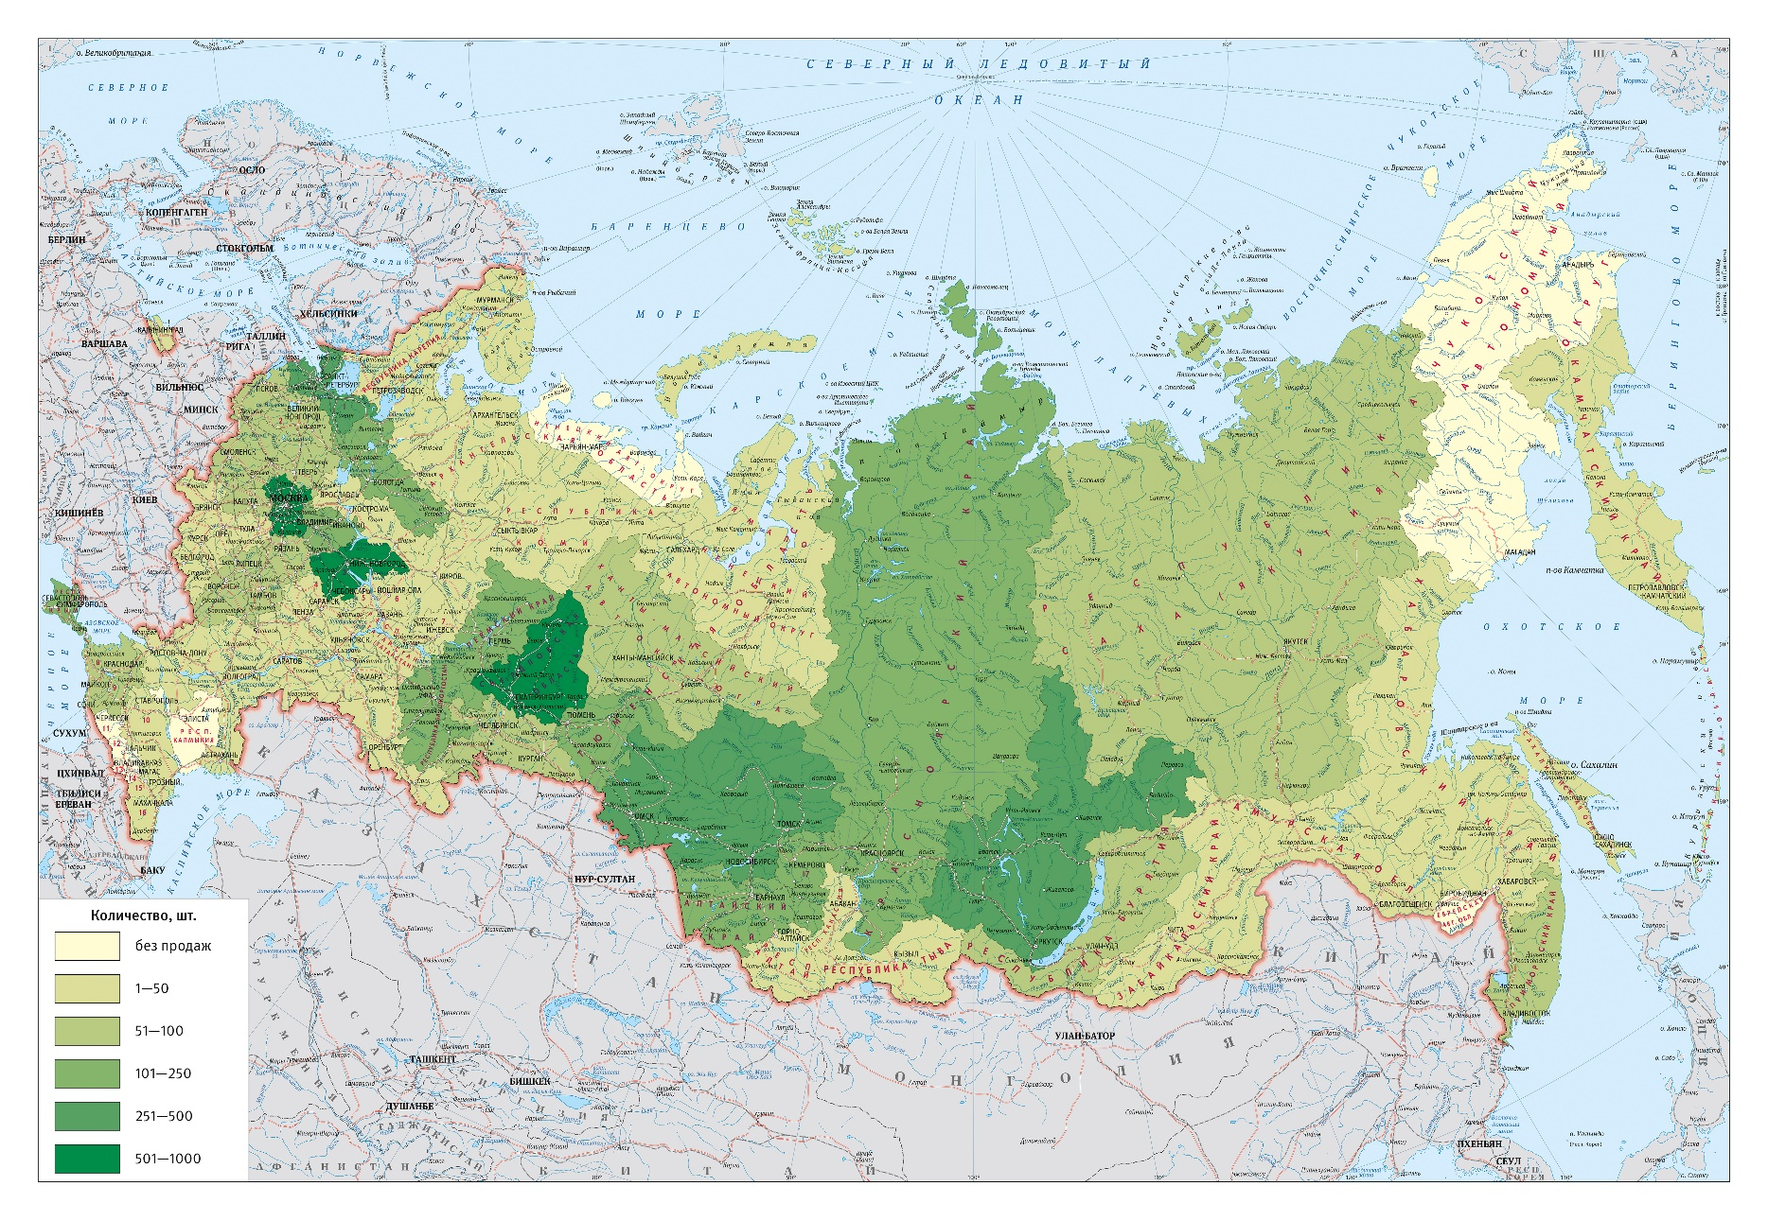
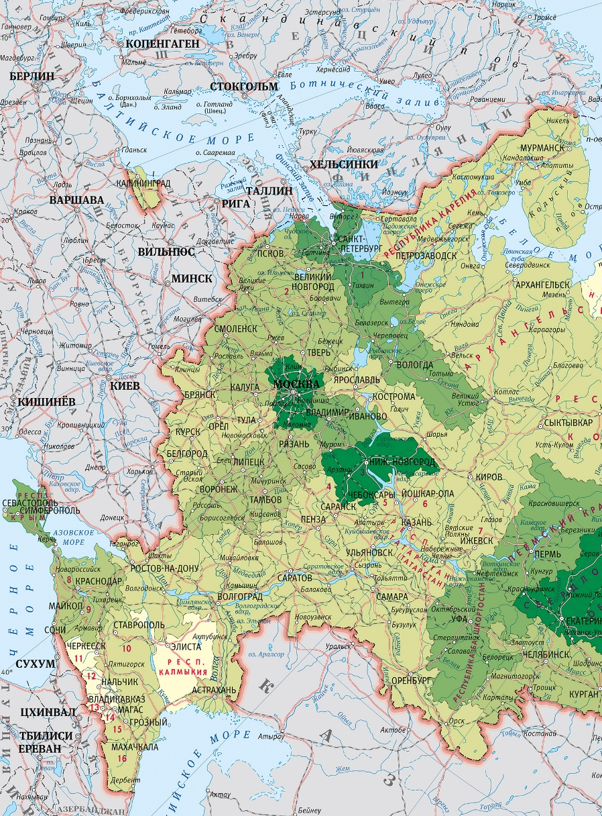
Реализация картографической продукции
География продаж картографической продукции АО «Роскартография» на территории Российской Федерации с апреля 2022 года

